Slide 1






ML Challeng
Питчинг проекта:
МАФ

Slide 2





Питчинг проектов:
Трек №2: AI генератор кастомных дизайн-макетов
МАФ:
Артём Балахадзе
Павел Назаренко
Руслан Хакимов
FULL-STACK DEVELOPER
ML DEVELOPER, DESIGNER
BACK-END DEVELOPER

Slide 3

🛑 Проблема:
Недоступность исходного кода: веб-приложения часто минифицированы, собраны в бандлы или скомпилированы в WebAssembly.
Ручная правка UI сложна: требует анализа DOM, поиска CSS/JS-зависимостей и глубокого погружения в проект.
Нет редактирования «по смыслу»: дизайнеры и продакты не могут изменять интерфейс без участия разработчиков.
Нет комплексного решения: парсинг и изменения макетов приходится собирать вручную из разных инструментов, с доп. материальными затратами.

Slide 4
🔍 Обзор и анализ:
Ограничения текущих решений:
VSCode-плагины работают только с открытым HTML/CSS
Copilot не учитывает UI-структуру
Нет LLM с возможностью обрабатывать большой контекст и реактивно валидировать изменения.
Технологический пробел:
Большинство решений не работают с клиентским рендерингом (Vue, Next.js)

Slide 5


🟢 Что необходимо?
Комплексная система с:
Получением и сохранинием исходного кода сайта *Валидацей полученного кода на полноту Интерактивным выбором элементов Генерацией изменений, на основе промпта Повторной валидацией и реактивным отображением изменений.

Slide 6
🧪 Апробированные подходы:
Парсинг DOM через Playwright: загрузка исхного кода сайта путем эмуляциии пользователя через headless chromium
Получение полной структуры: обход анти-бот защит и оптимизации сайтов (Lazy-Load)
Интеграция LLM: передаём контекст (парсер) (HTML, CSS, *JS) и получаем изменения.
Режимы работы загрузчика с SPA/SSR/ISR:
Для самописных сайтов или конструкторов;
Частичные оптимизации для SSR;
Полная оптимизация для SPA/SSR/ISR

Slide 7
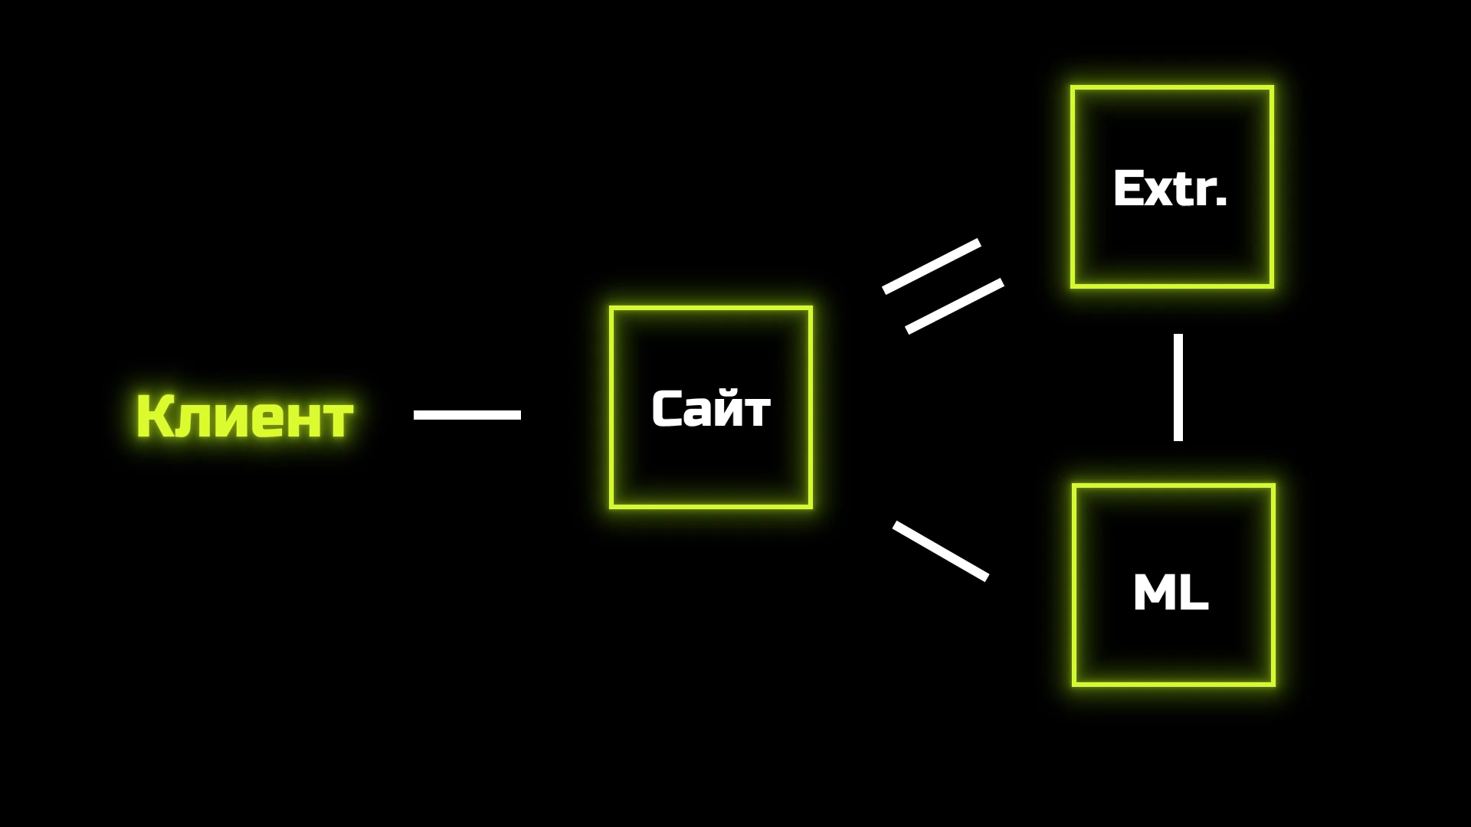
🕸️ Схема работы проекта:

Slide 8
🧩 Импорт и анализ проекта:
Загрузка проекта — Поддержка URL *(ZIP-архива)(в опр. архитектуре)
Реактивный подход — Мгновенное отображение полученных изменений на собственной платформе
Формирование контекста — Извлекаем HTML, стили и *связную логику — Передаём в LLM в формате: html, css, *js (*dependencies)

Slide 9
🧠 SOTA — Инференс с LangGraph + CoT
Инференс через LLM — Генерация правок в структурированном JSON-формате — Пример: {html: ..., css: ..., js: ..., explanation: ...}
Chain-of-Thought: — Промпты построены с пошаговой логикой — LLM объясняет каждое изменение
LangGraph логика: — Используется многошаговая схема генерации (graph) — *Модель уточняет, проверяет, дополняет результат через ветвления

Slide 10
🧾 Применение результата:
Просмотр изменений — После генерации пользователь сразу видит, как изменится выбранный элемент на странице
Ручная корректировка — Можно при необходимости отредактировать сгенерированный HTML, CSS или JS до финального внесения — Удобно, если результат модели частично требует уточнений
Автоматическое применение — Изменения вносятся в код проекта — *Доступна фиксация изменений через Git

Slide 11
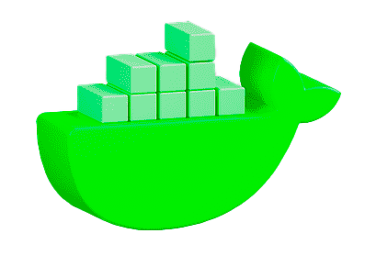
🌟 Преимущества:
Работает даже без исходников — достаточно URL сайта
Интерактивный выбор элементов или их группу элементов. Универсальные настройки парсера — 3 вида для разных задач
Осмысленные правки с Chain-of-Thought
LangGraph — для многошаговой логики и уточнений
Локальный запуск(noAPI) — можно использовать без интернета
Docker-окружение — запуск в один клик (docker compose up)

